Slide 1
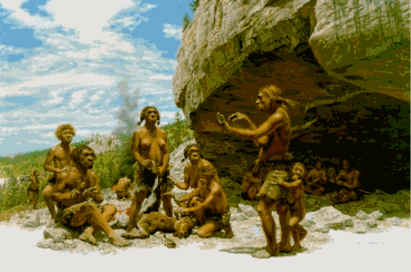
COMIDA CON LA QUE SE ALIMENTABAN LOS NÓMADAS DE LA PREHISTORIA,EDAD ANTIGUA Y EDAD MEDIA
LUCÍA SÁNCHEZ RAMOS 5.C

Slide 2
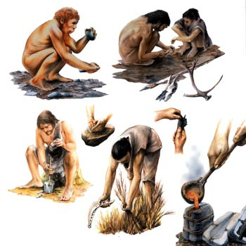
ALIMENTACIÓN DE LOS NÓMADAS EN LA PREHISTORIA
Su dieta se componía de frutos silvestres como las moras o las frambuesas, de frutos secos como las avellanas o los piñones. Se alimentaban de huevos, insectos y caracoles.
Los que vivían en la costa comieron marisco, las ostras y los mejillones fueron manjares valorados. Endulzaban su dieta con miel y aprendieron a conservar los alimentos dejándolos secar o en salazón.

Slide 3
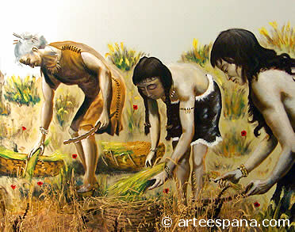
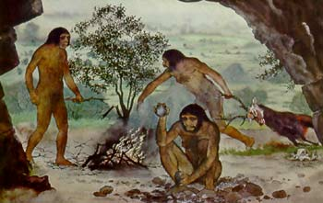
ALIMENTACIÓN EN EL PALeOLÍTICO Y NEOLÍTICO
NEOLÍTICO
PALEOLÍTICO
Los hombres y las mujeres se alimentaban de la carne que obtenían de animales muertos, y de los frutos ,hojas , raíces que pudiesen recolectar. No producían su alimento, solo lo consumían.
Los hombres ya no tenían que ir a la búsqueda de los animales, En la casa crearon el espacio de la cocina y los almacenes para guardar alimentos. En su dieta entraron dos nuevos productos la leche y los cereales.

Slide 4
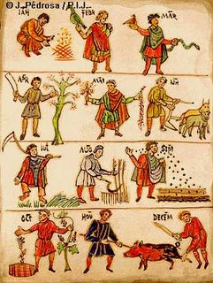
ALIMENTACIÓN EN LA EDAD ANTIGUA
En ésta época se inventó el queso y el pan y la cocción de la carne.
Recolectaban frutas, verduras y nueces
Los hebreos se alimentaban de: leche ,cuajada, manteca láctea y agrias.
Los egipcios de :pan , cerveza sin levadura, trueque ,plantas curativas y silos
El pescado principal era el atún. La leche era de oveja o de cabra ya que la de las vacas apenas si alcanzaba para amantar a sus terneros.

Slide 5
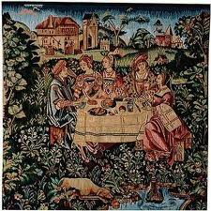
La alimentación en la edad media
Los pueblos germánicos se alimentaban de los cultivos del bosque: castaños, avellanas, piaras de cerdos y vacas, pesca y caza. No comen pan ni beben vino . Cereales en gachas o en farinetas, tiene un gran aprecio por la grasa animal.
Los nobles comían y bebían mucho .Basada en las carnes . Pan y vino abundantes , casi nada de hortalizas y verdura.
Los campesinos se alimentaban de huevos y quesos.

Slide 6
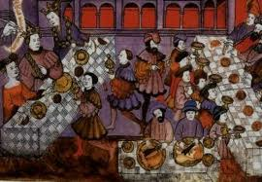
La alimentación de los nobles
Tenían un cierto recelo al consumo de la fruta, pero favorable a que se tomase al comienzo de la comida.
La abundancia de verduras, hortalizas consideradas base de la mesa, escasos o inexistentes en la dieta popular y poco valoradas en la mesa real, sin embargo en la del arzobispo eran diarias: acelgas, espinacas, habas verdes, lechugas... también en este grupo se incluían los huevos de distintas aves,

Slide 7
La alimentación de los campesinos
El alimento fundamental era el pan
La carne de cerdo y los embutidos serán los principales acompañamientos así como las aves de corral y la caza
Leche, queso y mantequilla tendrían un importante papel en la dieta junto a las legumbres, verduras y frutas.
Coles, judías, guisantes, lentejas, nabos, manzanas, cerezas, ciruelas, fresas y peras serían las más consumidas mientras que el pescado no ocupaba un determinante lugar.

Slide 8
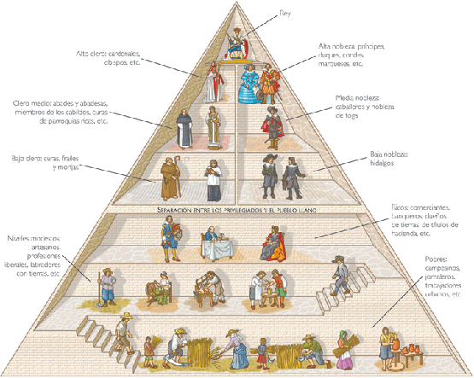
Pirámide de la edad media

Slide 9
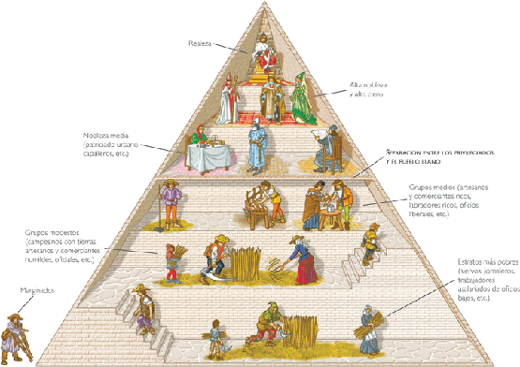
Pirámide de la edad antigua

